Slide 1




Slide 2

Исполнение бюджета
города Колы за 2023 год

Slide 3
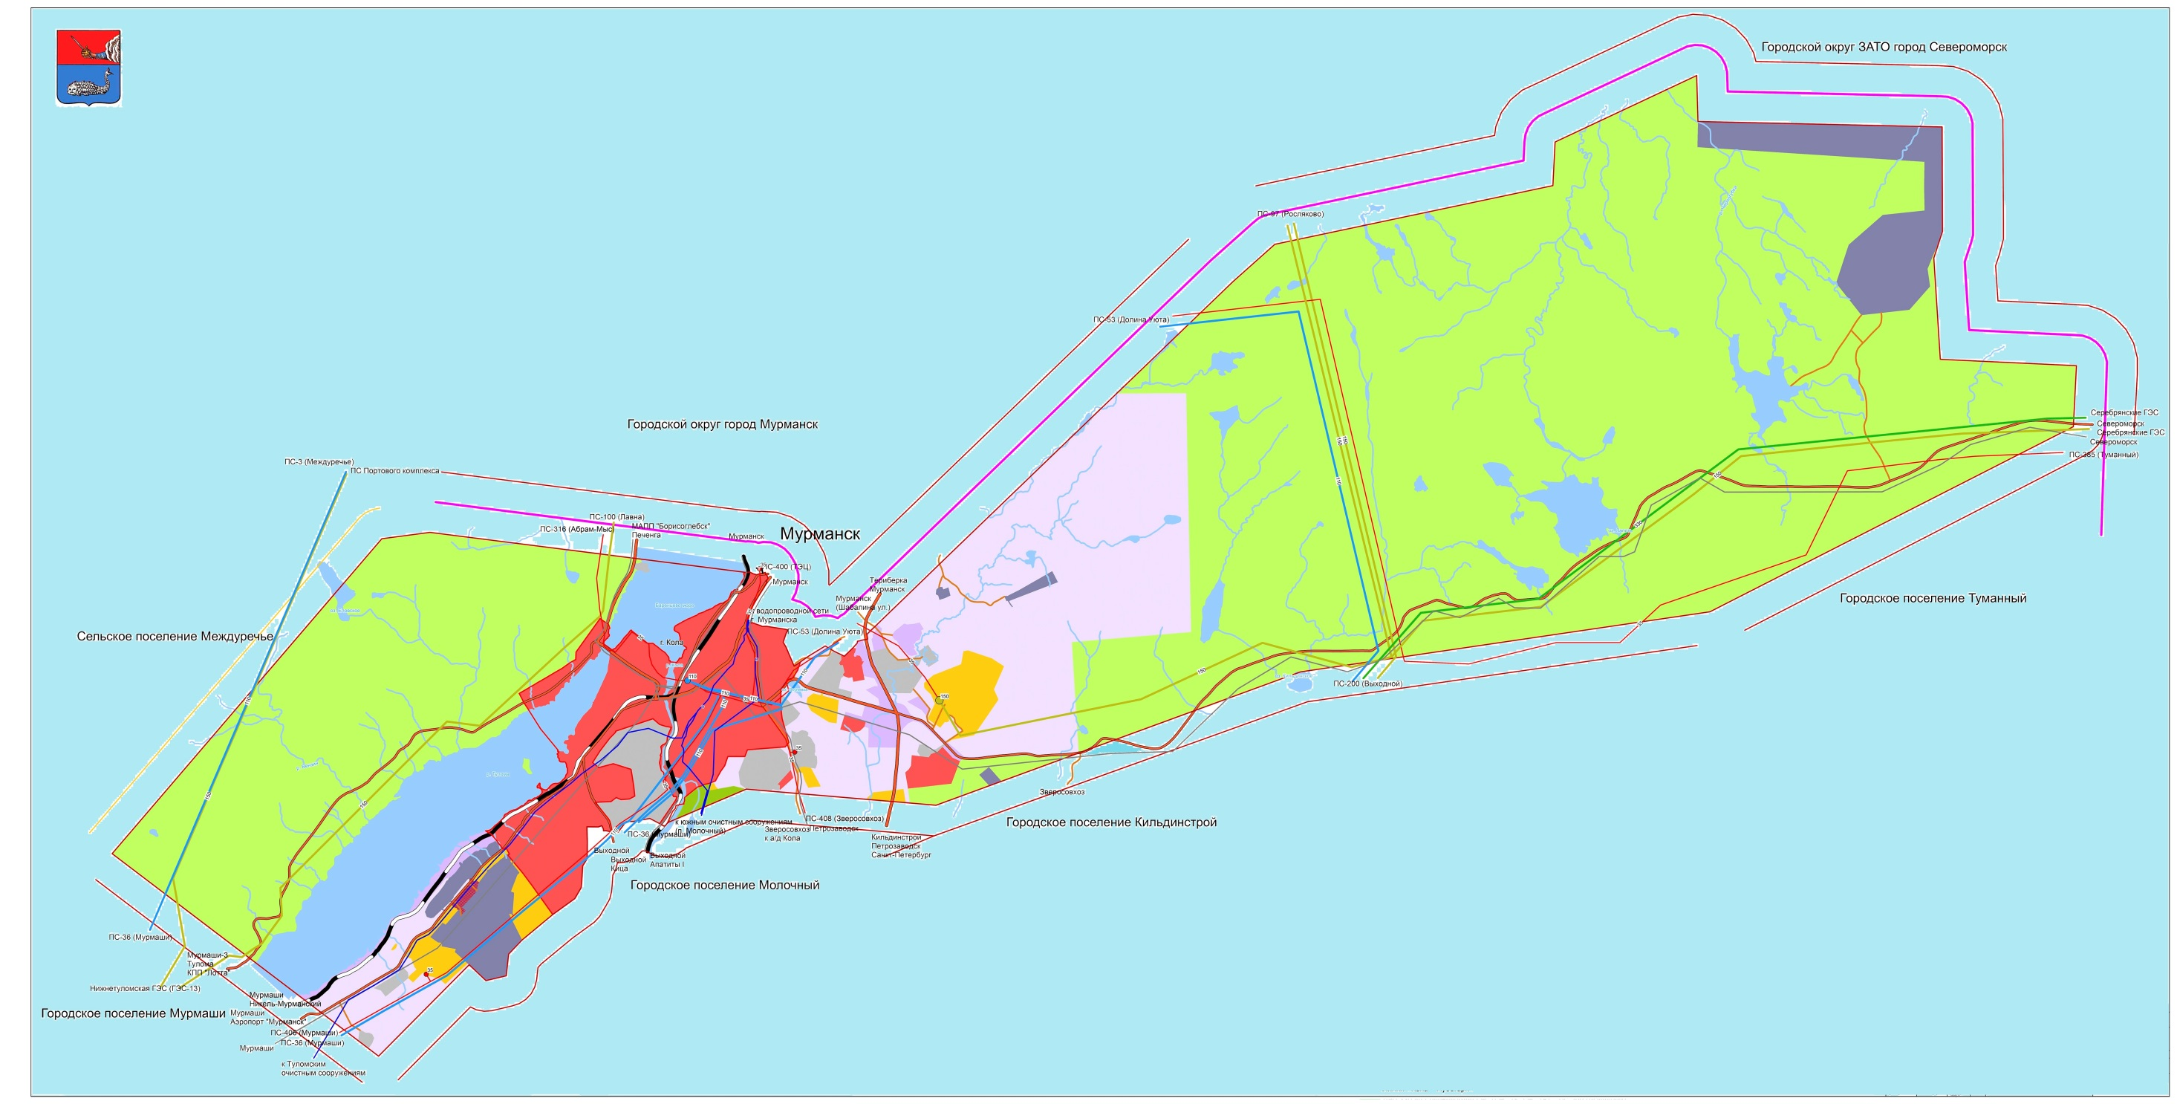


Территория муниципального образования городское поселение Кола Кольского района составляет 171,62 кв.км.
Численность населения составляет 8 933чел.

Slide 4

ДОХОДЫ
РАСХОДЫ
Исполнение бюджета города Колы за 2023 год
Утверждено
Исполнено
Утверждено
Исполнено
Профицит:
7 574,8
218 459,7
246 638,6
248 787,4
239 063,8
Доходы
в расчете на
1 человека (руб./чел.):
27 610
Численность населения
8 933 чел.
Расходы
в расчете на 1 человека (руб./чел.):
26 762
тысяч рублей

Slide 5





Динамика исполнения бюджета города Колы за 2022 и 2023 годы
Доходы
2022
382 300,9
2023
246 638,6
- 35,5%
Расходы
2022
367 819,6
2023
239 063,8
- 35,0%
Профицит
7 574,8
тысяч рублей

Slide 6

Исполнение бюджета города Колы за 2023 год
Доходы (112,9%)
Расходы (96,1 %)
Утверждено
Исполнено
Утверждено
Исполнено
218 459,7
246 638,6
35,5 % к 2022 (- 135 662,3)
248 787,4
239 063,8
Налоговые и неналоговые доходы (122,5 % )
35 % к 2022 (- 128 755,8)
38,6 % к 2022 (+ 45 443,6)
133 273,6
163 194,9
Профицит:
7 574,8
Безвозмездные поступления (98%)
68,5 % к 2022 (- 181 105,9)
85 186,1
83 443,7
тысяч рублей

Slide 7
Динамика поступления доходов в бюджет
города Кола за 2022 и 2023 годы
тысяч рублей
Наименование | Исполнено за 2022 год | Исполнено за 2023 год | Отклонение | % отклонения
1 | 2 | 3 | 4 | 5
Доходы бюджета - всего | 382 300,9 | 246 638,6 | -135 662,3 | 64,5
НАЛОГОВЫЕ И НЕНАЛОГОВЫЕ ДОХОДЫ | 117 751,3 | 163 194,9 | 45 443,6 | 138,6
НАЛОГОВЫЕ ДОХОДЫ | 100 435,1 | 135 045,8 | 34 610,7 | 134,5
Налог на доходы физических лиц | 57 048,0 | 96 710,2 | 39 662,2 | 169,5
Акцизы по подакцизным товарам (продукции), производимым на территории Российской Федерации | 2 452,2 | 4 591,2 | 2 139,0 | 187,2
Налог, взимаемый в связи с применением упрощенной системы налогообложения | 15 910,5 | 16 342,2 | 431,7 | 102,7
Налог на имущество физических лиц | 8 643,4 | 5 902,6 | -2 740,8 | 68,3
Земельный налог | 16 381,0 | 11 499,6 | -4 881,4 | 70,2
НЕНАЛОГОВЫЕ ДОХОДЫ | 17 316,2 | 28 149,1 | 10 832,9 | 162,6
Доходы от использования имущества, находящегося в государственной, муниципальной собственности | 12 944,0 | 12 176,4 | -767,6 | 94,1
Доходы от оказания платных услуг (работ) и компенсации затрат государства | 492,0 | 340,5 | -151,5 | 69,2
Доходы от продажи материальных и нематериальных активов | 2 097,1 | 12 148,5 | 10 051,4 | 579,3
Штрафы, санкции, возмещение ущерба | 1 783,1 | 3 483,7 | 1 700,6 | 195,4
БЕЗВОЗМЕЗДНЫЕ ПОСТУПЛЕНИЯ | 264 549,6 | 83 443,7 | -181 105,9 | 31,5

Slide 8
Исполнение бюджета города Колы за 2023 год
ДОХОДЫ
НАЛОГОВЫЕ И
НЕНАЛОГОВЫЕ ДОХОДЫ
(122%)
БЕЗВОЗМЕЗДНЫЕ
ПОСТУПЛЕНИЯ (98%)
Утверждено
Исполнено
Утверждено
Исполнено
133 273,6 163 194,9
85 186,1 83 443,7
налог на доходы
физических лиц (136%)
налоги на совокупный
доход (102%)
налоги на имущество
(87%)
неналоговые доходы
(128%)
акцизы (112%)
средства федерального
и областного бюджета
бюджета (96%)
средства бюджета
Кольского района
(99%)
71 250,0 96 710,2
41 890,2 40 424,9
16 080,0 16 342,2
19 891,0 17 402,2
21 952,6 28 149,1
43 295,9 43 018,8
4 100,0 4 591,2
тысяч рублей

Slide 9
Динамика поступления доходов в бюджет города Колы
за 2022 и 2023 годы
тысяч рублей

Slide 10
Исполнение бюджета города Колы за 2023 год
Утверждено
РАСХОДЫ
Исполнено
248 787,4
239 063,8
Жилищно-коммунальное хозяйство (98%)
Утверждено
Исполнено
161 246,4
158 166,0
Общегосударственные вопросы (83%)
Утверждено
Исполнено
16 928,5
14 132,9
Национальная экономика (92%)
Утверждено
Исполнено
44 471,3
40 839,2
Культура, кинематография (99%)
Утверждено
Исполнено
15 478,5
15 385,4
Другие расходы (99%)
Утверждено
Исполнено
10 662,7
10 540,3
тысяч рублей

Slide 11
Исполнение бюджетных ассигнований на реализацию муниципальных программ города Колы за 2023 год
«Обеспечение комфортных условий проживания населения города Колы»
тысяч рублей

Slide 12


Муниципальная программа 1 «Развитие и повышение качества
человеческого потенциала»
ПЛАН 15,6 млн. рублей
ИСПОЛНЕНИЕ 15,5 млн. рублей(99%)
Цель:
создание условий для максимальной вовлеченности населения города Кола в систематические занятия физической культурой и спортом;
создание условий для организации досуга и обеспечения жителей города Кола услугами организаций культуры;
создание условий для развития потенциала молодежи города Кола.
Производились расходы на финансирование городских мероприятий в сферах культуры, физкультуры и спорта, библиотечной и музейной деятельности, занятости молодежи.
Сведения о реализации муниципальной программы в 2023 году,
тыс. рублей

Slide 13

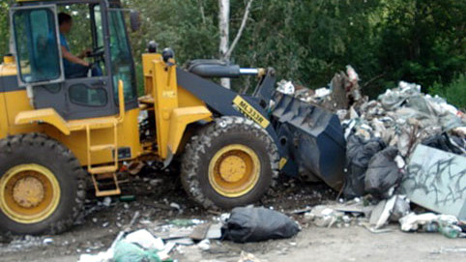
Муниципальная программа 2 «Экологическая безопасность города Колы»
ПЛАН 2,0 млн. рублей
ИСПОЛНЕНИЕ 2,0 млн. рублей (100%)
Цель:
обеспечение экологической безопасности и улучшение состояния окружающей среды на территории муниципального образования городское поселение Кола.
Произведены расходы на финансирование мероприятий по ликвидации несанкционированных свалок
Сведения о реализации муниципальной программы в 2023 году,
тыс. рублей

Slide 14

Муниципальная программа 3 «Обеспечение комфортных условий проживания населения города Колы»
ПЛАН 137,9 млн. рублей
ИСПОЛНЕНИЕ 131,9 млн. рублей (96%)
Цель:
повышение уровня благоустройства территорий;
содержание автомобильных дорог общего пользования местного значения;
создание безбарьерной среды для инвалидов и других маломобильных групп населения;
повышение качества благоустройства дворовых территорий и территорий общего пользования;
создание безопасных и благоприятных условий проживания в жилищном фонде.
Сведения о реализации муниципальной программы в 2023 году,
тыс. рублей

Slide 15

Муниципальная программа 4 «Обеспечение эффективного функционирования городского хозяйства»
ПЛАН 41,9 млн. рублей
ИСПОЛНЕНИЕ 41,8 млн. рублей (99%)
Цель:
обеспечение бесперебойного качественного электроснабжения, теплоснабжения, водоснабжения, водоотведения;
обеспечение безаварийного содержания муниципальных объектов жилищно-коммунального хозяйства;
повышение энергетической эффективности муниципальных объектов;
обеспечение деятельности муниципального казенного учреждения
Финансировались мероприятия по подготовке объектов к отопительному периоду, по содержанию котельных, наружных сетей, по содержанию МКУ «Управление городского хозяйства».
Сведения о реализации муниципальной программы в 2023 году,
тыс. рублей

Slide 16

Муниципальная программа 5 «Управление муниципальным имуществом города Кола»
ПЛАН 23,9 млн. рублей
ИСПОЛНЕНИЕ 23,2 млн. рублей (97%)
Цель:
повышение эффективности управления муниципальной собственностью, направленной на увеличение доходов бюджета городского поселения Кола
Финансировались мероприятия по содержанию объектов муниципальной собственности, оценка недвижимости и признание прав, текущий ремонт муниципального жилищного фонда
Сведения о реализации муниципальной программы в 2023 году,
тыс. рублей

Slide 17

Муниципальная программа 6 «Обеспечение жильем молодых
семей города Кола»
ПЛАН 6,6 млн. рублей
ИСПОЛНЕНИЕ 6,5 млн. рублей (98%)
Цель:
улучшение жилищных условий молодых и многодетных семей, проживающих на территории муниципального образования городское поселение Кола.
Финансировались мероприятия по обеспечению жильем молодых семей.
Сведения о реализации муниципальной программы в 2023 году,
тыс. рублей

Slide 18

Муниципальная программа 7 «Управление земельными
ресурсами города Кола»
ПЛАН 199,2 тыс. рублей
ИСПОЛНЕНИЕ 190,0 тыс. рублей (95%)
Цель:
повышение эффективности управления муниципальной собственностью, направленной на увеличение доходов бюджета города Колы.
Финансировались мероприятия по проведению землеустроительных работ
Сведения о реализации муниципальной программы в 2023 году,
тыс. рублей

Slide 19

Муниципальная программа 8 «Управление муниципальными финансами города Кола»
ПЛАН 55,7 тыс. рублей
ИСПОЛНЕНИЕ 0,0 тыс. рублей
Цель:
повышение сбалансированности и устойчивости бюджетной системы;
эффективного управления муниципальным долгом.
Расходы на развитие информационной системы управления муниципальными финансами не производились в связи с отсутствием потребности.

Slide 20

Муниципальная программа 9 «Муниципальное управление города Кола»
ПЛАН 4,9 млн. рублей
ИСПОЛНЕНИЕ 4,8 млн. рублей (97%)
Цель:
обеспечение деятельности администрации Кольского района по выполнению муниципальных функций по городу Коле.
Мероприятия муниципальной программы:
выплаты пенсий за выслугу лет лицам, замещавшим должности муниципальной службы;
публикация муниципальных правовых актов;
техническое сопровождение программного обеспечения "Система автоматизированного рабочего места муниципального образования"
Сведения о реализации муниципальной программы в 2023 году,
тыс. рублей

Slide 21

Муниципальная программа 10 «Обеспечение первичных мер пожарной безопасности на территории городского поселения Кола Кольского муниципального района»
ПЛАН 135,0 тыс. рублей
ИСПОЛНЕНИЕ 122,0 тыс. рублей (90%)
Цель:
защита жизни и здоровья граждан, материальных ценностей в границах муниципального образования городское поселение город Кола Кольского муниципального района Мурманской области от пожаров.
Расходы направлялись на комплекс мероприятий, направленных на повышение уровня противопожарной безопасности
Сведения о реализации муниципальной программы в 2023 году,
тыс. рублей

Slide 22
Непрограммная деятельность
ПЛАН 15,5 млн. рублей
ИСПОЛНЕНИЕ 13,0 млн. рублей (84%)
тысяч рублей

Slide 23


Сведения о поступлении и об использовании бюджетных ассигнований муниципального дорожного фонда за 2023 год
Поступления
Утверждено
Исполнено
31 289,4
36 039,7
Направления расходования дорожного фонда:
Расходование
Утверждено
Исполнено
39 567,9
37 095,2
Обслуживание и содержание дорог местного значения в границах городского поселения
Строительство, реконструкция, ремонт и капитальный ремонт автомобильных дорог общего пользования местного значения
тысяч рублей

Slide 24
Информация о состоянии внутреннего долга муниципального образования городское поселение город Кола Кольского муниципального района Мурманской области по состоянию на 01.01.2023 и 01.01.2024г
№ п.п. | Наименование заемщика | Наименование бюджета, кредитной организации, предоставивших заимствования (кредитор) | №, дата договора | Задолженность на 01.01.2023г. | Задолженность на 01.01.2024г. (основной долг) | Задолженность на 01.01.2024г. (проценты) | Всего муниципальный долг на 01.01.2024г. | Цель заимствований | Дата окончательных расчетов
1 | 2 | 3 | 4 | 5 | 6 | 7 | 8 | 9 | 10
1. Бюджетные ссуды
- | - | - | - | 0 | 0,0 | 0,0 | 0,0 | - | -
ИТОГО |  |  | Х | 0,0 | 0,0 | 0,0 | 0,0 | Х | Х
1. Бюджетные кредиты
1 | Администрация Кольского района | Администрация Кольского района | 1-23/мо от 20.09.2023 | 0,00 | 6 000,00 | 0,00 | 6 000,00 | Частичное финансирова-ние дефицита бюджета | 15.09.2025
ИТОГО |  |  | Х | 0,0 | 6 000,0 | 0,0 | 6 000,0 | Х | Х
ВСЕГО |  |  | Х | 0,0 | 6 000,0 | 0,0 | 6 000,0 | Х | Х
тысяч рублей

Slide 25
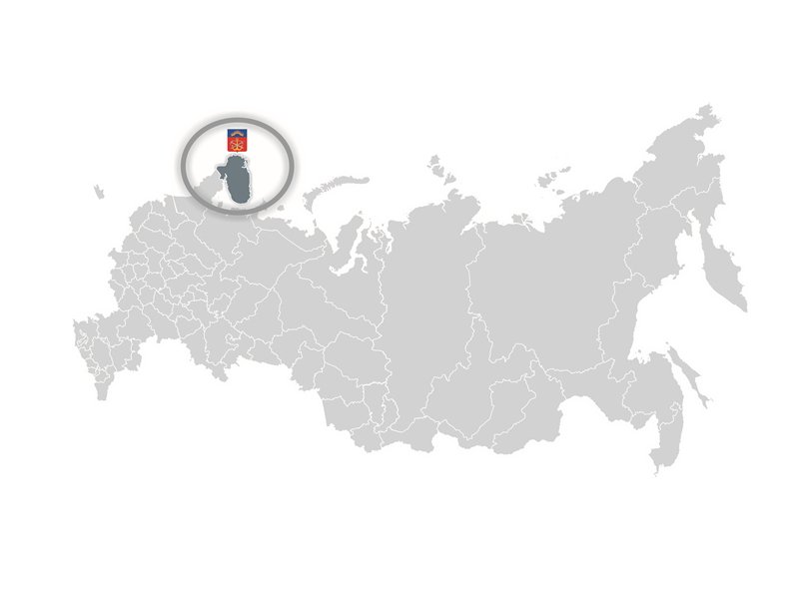

БЛАГОДАРИМ ЗА ВНИМАНИЕ!
Контактная информация:
Управление финансов администрации Кольского района,
Адрес: г. Кола, пр. Советский, д. 50,
Тел. 8 (81553) 33390, 33935,
E-mail: fo@akolr.gov-murman.ru

